Slide 1
注目すべき感染症：その動向と対策
2025年版
（公）日本学校保健会主催オンライン研修会
令和7年7月22日
国立健康危機管理研究機構 臨床研究センター
データサイエンス部長
椎野 禎一郎

Slide 2
Agenda
復習：病原体の種類別にみる感染症情報の読み方
実践：感染症発生動向調査週報(IDWR)と学校等欠席者システムに見る、「注目すべき感染症」の動向
応用：今年注意が必要な感染症のトピックス
”学校等欠席者・感染症情報システム”の活用

Slide 3

病原体の種類別にみる感染症情報の読み方

Slide 4
感染症法における病原体の類型
一類感染症
感染力と致死率が極めて高い感染症
病原体例
公衆衛生対策
二類感染症
高い感染力と重症度を持つ感染症
病原体例
公衆衛生対策
三類感染症
主に食べ物や飲み水を介して集団発生のリスクが高い感染症
病原体例
公衆衛生対策
四類感染症
ヒト以外の生物を介して感染する病原体
病原体例
公衆衛生対策
五類感染症
感染者によってはリスクがあるため、感染拡大を防止すべきな感染症
病原体例
公衆衛生対策
エボラウイルス、クリミアコンゴ出血熱ウイルス、ラッサウイルス、ペスト菌、天然痘など
結核菌、SARS-CoV、MERS-CoV、鳥インフルエンザウイルス（H5N1）など
早期の把握と、厳格な隔離措置が必須で、いわゆる「ロックダウン」が法的に可能
病原体によって異なる感染病対策が必要になる
病原体性の食中毒であり、感染源の特定が予防のカギになる
媒介生物への対策と、媒介生物との接触への対策。流行地域への渡航時はワクチン接種や防虫対策を検討等
感染リスク集団を把握した上で、感染症に合った検査・予防策を普及させる
腸管出血性大腸菌、コレラ菌、腸チフス菌など
狂犬病ウイルス、レジオネラ菌、デングウイルス、マラリア原虫、SFTSなど
インフルエンザウイルス、風疹ウイルス、HIV、B型肝炎ウイルスなど
食物を扱う特定事業を介した集団発生に注意が必要
感染者に対する法的な行動制限が許されている

Slide 5
感染症法における類型ごとに異なる注意点
一類感染症
飛沫・接触・体液感染が多い
一部の疾患にはワクチンがあるが、治療法は限られている
注意点：早期の把握と、厳格な隔離措置が必須
二類感染症
飛沫・接触・体液感染が多い
抗ウイルス剤の開発は途上
実際のリスクは、病原体の種類、重症度や感染力、社会的状況等によって左右される
三類感染症
食品・水系感染
病原体性の食中毒であり、感染源の特定が予防のカギになる
四類感染症
節足動物・脊椎動物・水系微生物等
媒介生物の管理（蚊・ダニ・プランクトンなどの駆除）
流行地域への渡航時はワクチン接種や防虫対策を検討
五類感染症
飛沫・接触・体液感染（性感染）など多彩
一部のウイルス感染症には抗ウイルス剤がある
感染リスク集団を把握した上で検査・予防策を行うことが重要
医療従事者の防護対策が重要
医療従事者の防護対策が重要
結核には抗菌薬治療があるが、耐性菌の問題がある
ワクチンは限定的。
飲食業・食品加工業・水管理における衛生対策が重要
対症療法が基本
抗菌剤は耐性に注意しつつ必要に応じて投与
手洗い・食品の加熱処理
人獣共通感染症で、ヒトーヒト感染は限定的
感染動物の検査・ワクチン・治療（狂犬病など）
多様な病原体を含む群であり、リスクに合わせた対策が必要になる
慢性感染や潜伏感染する感染症を含む
ワクチンで予防できる疾患も多い
薬剤耐性菌もこの類型

Slide 6
感染症の性状による分類
急性呼吸器感染症
病原体：インフルエンザウイルス・SARS-CoV2・結核菌など
感染経路：飛沫感染・接触感染・空気感染
予防・治療：マスクと手洗い・ワクチン・抗ウイルス／抗菌剤
病原微生物による食中毒
病原体：腸管出血性大腸菌・赤痢菌・赤痢アメーバ・コレラ菌など
感染経路：経口感染
予防・治療：食物／水質管理・ワクチン・抗菌剤
節足動物媒介
病原体：マラリア原虫、デングウイルス、SFTSウイルス、日本脳炎ウイルス、リケッチア
感染経路：蚊、ダニ、その他の吸血昆虫などによる吸血
予防・治療：媒介動物への対策・ワクチン・抗菌／抗寄生虫剤
人獣共通感染症
病原体：狂犬病ウイルス、炭疽菌、オウム病クラミジア、アニサキス症、節足動物媒介感染症の大半
感染経路：動物との接触。吸血動物
気候変動による影響が懸念される
性感染症・血液媒介感染症
病原体：HIV、B型肝炎ウイルス、梅毒トレポネーマ、クラミジアなど
感染経路：性行為、輸血、医療器具の安全性。
予防・治療：Safer Sex、抗ウイルス／抗菌剤、薬物依存者への対策、医療関係者への訓練等
その他の環境由来感染
カンジダ症：カンジダ属の真菌による粘膜への日和見感染症
アスペルギルス症：アスペルギルス（真菌）による肺・気管支等への日和見感染症
クロイツフェルト・ヤコブ病：脳に異常なプリオン・タンパク質が沈着する脳機能障害、異常プリオンの摂食で感染する
５類か２類
主に３類
主に４類
１類～５類
主に５類

Slide 7

感染症発生動向調査週報(IDWR)と学校等欠席者システムに見る、「注目すべき感染症」の動向

Slide 8
昨年の講習会より：
秋～冬に学校で気を配るべきと予測した感染症
晩夏～秋
ヘルパンギーナ・手足口病
季節性のウイルス感染症で、通常は１週間程度で治癒
RSウイルス感染症
近年周年で感染例が増加している。乳幼児では重症化しやすい
アデノウイルス感染症
咽頭結膜熱。呼吸器だけでなくさまざまな症状が出る
晩秋～冬
季節性インフルエンザ
近年の免疫記憶の低下により、今年も大きな流行が懸念されている
マイコプラズマ感染症
しつこい咳を特徴とする細菌性感染症。一般的な抗生剤は無効
ノロウイルス感染症
糞口感染での感染性が非常に高く家族・職場・病院で集団感染する
幼稚園児～小学校児童
晩夏～秋
性感染症
思春期を迎えるこの年代は性感染症のリスクも考え始めるべき
RSウイルス感染症
近年周年で感染例が増加している。乳幼児では重症化しやすい
風疹
先天性風疹症候群の予防のため、この時期にワクチン接種が推奨
晩秋～冬
季節性インフルエンザ
近年の免疫記憶の低下により、今年も大きな流行が懸念されている
マイコプラズマ感染症
しつこい咳を特徴とする細菌性感染症。一般的な抗生剤は無効
感染性胃腸炎などのいわゆる食中毒
ノロウイルス・ロタウイルス・EHEC。集団感染の危険性が高い
中学生～高校生

Slide 9
IDWR「注目すべき感染症」
昨年の夏以降取り上げられた感染症
巻・号 | 発行日 | 病原体
2024年第27号 | 7月22日 | 手足口病
2024年第35号 | 9月13日 | マイコプラズマ肺炎
2024年第41号 | 10月25日 | 腸管出血性大腸菌感染症
2024年第48,52号 | 12月13日、24日 | インフルエンザ
2025年第9号 | 3月14日 | RSウイルス感染症
2025年第13号 | 4月14日 | 麻しん
2025年第22号 | 5月28日 | 百日咳
感染症発生動向調査週報（注目すべき感染症）https://id-info.jihs.go.jp/surveillance/idwr/attention/index.html

Slide 10

報道機関で紹介されたヒトの感染症
過去一年間に主要な報道機関で紹介されたヒトの感染症には、以下のようなものがあります
麻しん（はしか）
2025年4月の報告では、国内での感染例が確認され、注意喚起が行われました。
RSウイルス感染症
特に乳幼児を中心に感染が広がり、医療機関での対応が求められました。
腸管出血性大腸菌感染症
2024年後半に報告があり、一部地域での発生が懸念されました。
百日咳
例年と比較して感染者数が多く、注意が必要とされています。
伝染性紅斑
感染者数が増加し、特に小児の間で広がっていると報告されています。
重症熱性血小板減少症候群
豊田市ー50代女性と90代男性が死亡
茨城県ー飼い猫のSFTS感染・死亡例
三重県ー猫の治療に当たった獣医師が死亡
神奈川県ー松田氏で60代女性感染

Slide 11
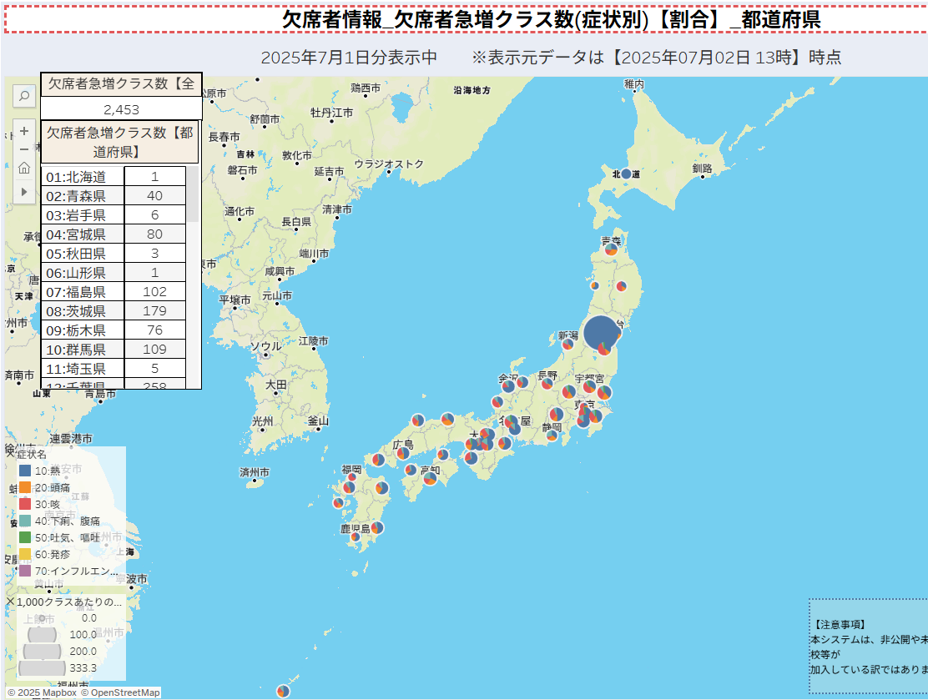
学校等感染症システムにおける、症候群サーベイランス
マップビュー→【欠席者情報】→欠席者急増クラス数ー症状別をクリック
熱・頭痛・咳・下痢腹痛・吐き気・発疹・ILIの各症状で学校を欠席した児童生徒が急増したクラスが集計される
学校で注目すべき感染症の急増を示唆するデータとなる
  ７月１日には、福島県では咳での欠席が急増したクラスが４８検出された→なんらかの急性呼吸器感染症の急増か？

Slide 12
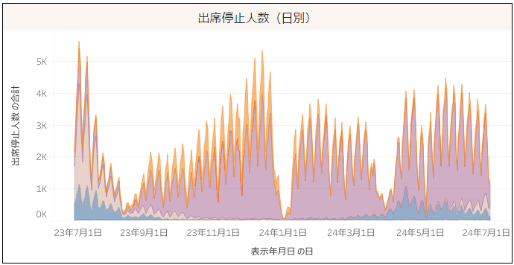
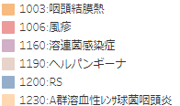
学校等欠席者感染症システムにおける注目すべき感染症の２０２４年度の動向
一学期の初めから夏休みにかけてRSウイルスが流行していた
一学期の終わりから秋口までヘルパンギーナが流行していた
二学期から溶連菌感染症と咽頭結膜熱が流行していた
感染症情報マップ（マップビュー）https://www.gakkohoken.jp/system_information/jssh_absence_information_mapping

Slide 13
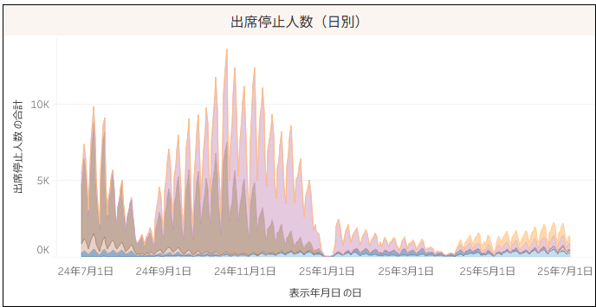
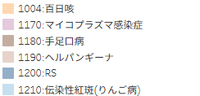
学校等欠席者感染症システムにおける注目すべき感染症の、ここ一年の動向
一学期の終わりから二学期まで手足口病が流行していた
二学期からマイコプラズマ感染症が流行しはじめた
新学期になって、百日咳が目立つようになった
GW後、伝染性紅斑も流行し始めた
感染症情報マップ（マップビュー）https://www.gakkohoken.jp/system_information/jssh_absence_information_mapping

Slide 14
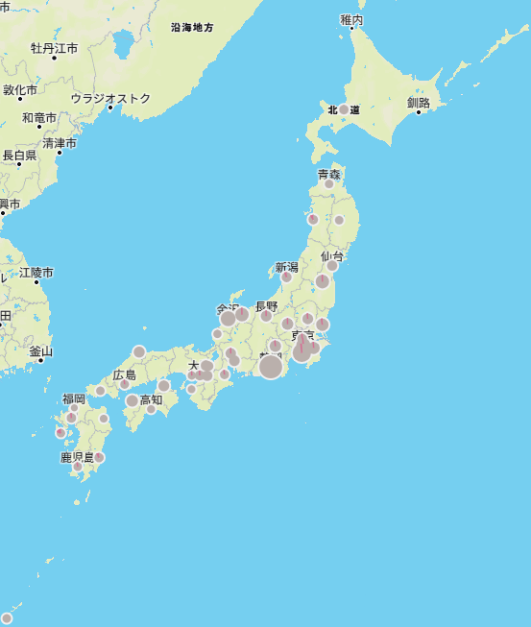
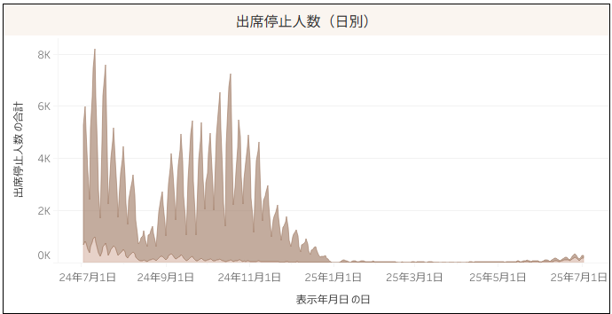

手足口病とヘルパンギーナ
“マップビュー”における2024年10月18日（第42週金曜）の手足口病とヘルパンギーナによる出席停止数
発熱と口腔粘膜や咽頭（ヘルパンギーナ）、四肢（手足口病）の水疱性の発疹を特徴とした急性のウイルス感染症（５類）
糞口・接触・飛沫感染で乳幼児を中心に夏季に流行する、夏かぜの代表的疾患
病原体は両者ともA群エンテロウイルスで、手足口病はCA6, 16 ,EV71等、ヘルパンギーナはCA2, 3, 4, 5, 6 10等が多い
ほとんどは予後良好であるが、まれに無菌性髄膜炎、急性心筋炎などを合併
両者とも、通常は初夏～７月にピークを形成し、8月頃から減少する
手足口病は、2024年第19週以降に過去10年間の当該週と比較して定点当たり報告数が最多となった
[学校等]2024年は夏休み後も最高で7,129件と多くの手足口病が報告されていた。今年はヘルパンギーナの方が若干報告数が多いが、昨シーズンにくらべればあまり流行っていない
全国で計7,129例が報告され、神奈川県の10,000人あたりの報告数は手足口病が85.73、ヘルパンギーナで1.55

Slide 15
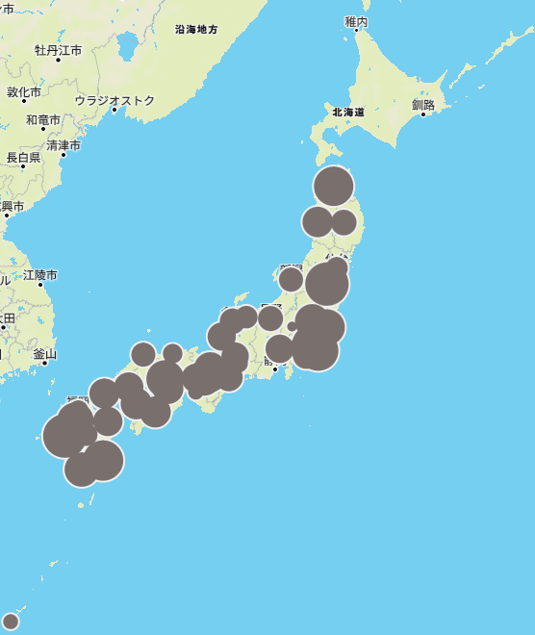
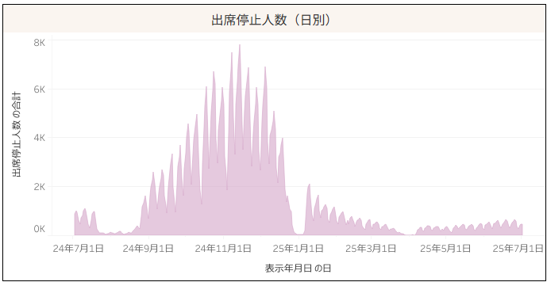
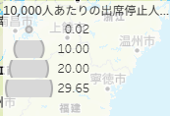
マイコプラズマ肺炎
“マップビュー”における2024年11月14日（第46週木曜）のマイコプラズマ感染症による出席停止数
市中肺炎の20～30%を占めることもある、肺炎マイコプラズマ（Mycoplasma pneumoniae）による肺炎（５類定点）
主な感染経路は、飛沫・接触感染
患者は1～14歳に多く、家族内や学校などでしばしば集団発生が起こる
症状は発熱、全身倦怠感、頭痛、咳などで、肺炎の場合でも比較的軽いことが多い。解熱後も咳が長く続くことがある
2024年は、定点当たり報告数が第27週（7月1～7日）以降８週連続で増加した。2024年第1～35週の定点当たり累積報告数は12.36（累積報告数5,934）であり、2014年以降の10年間の当該週において、2016年の21.89（累積報告数10,376）に次いで多かった。
[学校等]昨年度二学期に大流行していた。今年度は、昨年度同時期より低く推移している。
全国で7,798例が報告され、福島県と長崎県では10,000人当たりそれぞれ25.63例・25.91例が報告された

Slide 16
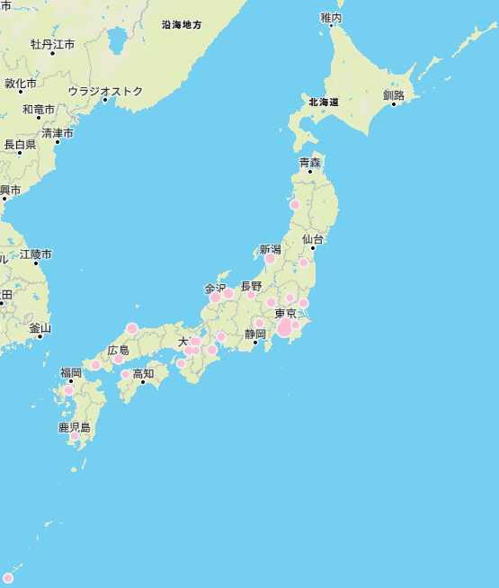
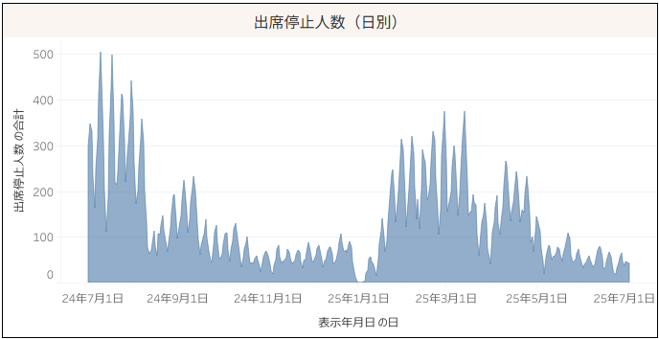
RSウイルス感染症
“マップビュー”における2025年4月10日（第15週木曜）のRSウイルス感染症による出席停止数
RSVを病原体とする、乳幼児に多く認められる急性呼吸器感染症（５類小児科定点）
主な感染経路は、飛沫・接触感染
生後2歳までにほぼ100%の人がRSVの初感染を受けるが、再感染が普遍的に認められる
乳幼児と高齢者がリスク層、年長の児や成人における再感染例では、重症となることは少ないが、家族内に乳幼児や慢性呼吸器疾患等の基礎疾患を有する高齢者が存在する場合、罹患により重症となる可能性がある
新たなRSVに対する予防手段として、高齢者向けおよび母子感染予防のワクチン、抗RSV抗体が開発されている
定点当たり報告数は、2020年はピークが見られなかったが、2021年は第28週（5.99）、2022年は第30週（2.35）、2023年は第27週（3.38）、2024年は第28週（1.84）にピークがみられ、2025年は過去5年間の同時期と比べて報告数が最も多くなっている
[学校等]地図は、今年度のピークにあたる4月10日のもので関東甲信越以南で流行しているように見える。昨年同時期は、500例あまりを数える日もあるほど流行していたが、今年度に入ってから収束しつつある。
全国で266例が報告され、神奈川県では10,000人当たり9.71例が報告された

Slide 17
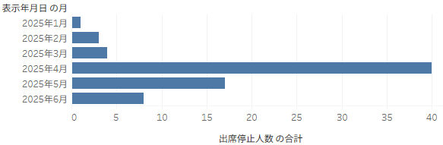
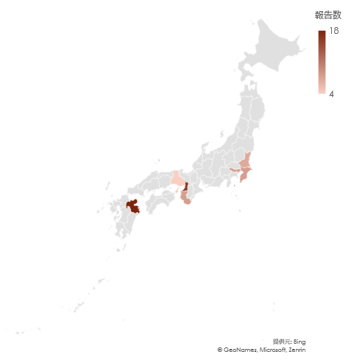
麻しん
“マップビュー”における2025年の麻しんによる月別出席停止数集計
高熱、全身の発疹、カタル症状を特徴とするウイルス感染症（現感染症法では５類全数把握・学校保健法では第二種）
感染力が極めて強く、感染経路は空気感染・飛沫感染・接触感染
乳幼児では、1000人に一人の割合で麻しん脳炎を発症、または回復後平均7年の期間を経て重篤な亜急性硬化性全脳炎を発症することがある
ワクチン接種で予防可能な感染症で、国内からは排除されている
2025年第1～13週に診断された麻しんの報告数（2025年4月2日現在）は58例で、海外渡航者からの感染（疫学的連鎖はないが遺伝子型からの推定を含む）とされている
現在、海外では麻しんが流行する地域が多く、渡航時には注意やワクチン接種が必要となる
[学校等] 2025年7月1日時点で69例の出席停止が報告されている。特に4月に報告が目立ち、地域別では大分県と大阪府に多い
学校等欠席者システムの把握する2025年の麻しんによる月別出席停止が発生した都道府県
4
7
8
16
8
18
8

Slide 18
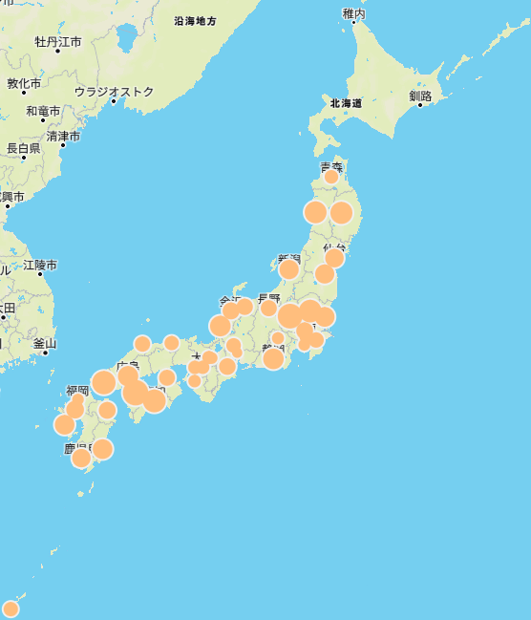
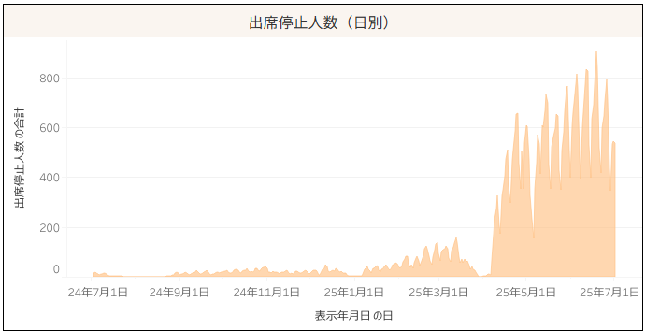
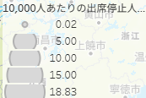
百日咳
“マップビュー”における2025年6月19日（第25週木曜）の百日咳による出席停止数
主に百日咳菌（Bordetella pertussis）による急性呼吸器感染症（５類全数）
主な感染経路は、飛沫・接触感染
経過はカタル期（かぜ症状）、痙咳期（特有の発作性けいれん性の咳、吸気性の笛声など）、回復期（発作の減衰）の3期を経て、通常2～3カ月かけて回復する
五種混合ワクチン（DPT-IPV-Hib）等の定期接種（４回）により予防できるが、乳幼児早期には無効であり、成人はしばしば軽症のため、伝播が生じる
治療の第一選択薬はマクロライド系抗菌薬だが、耐性菌が世界各国で問題となっている。また、アメリカ大陸地域の複数の国で報告が大幅に増加している。
2025年第1～21週に診断された百日咳の累積報告数（2025年5月28日現在）は22,351例であり、全数把握疾患としての報告が開始された2018年以降、同時期で最多を記録した
[学校等] 今年度に入って以降、計200名以上の報告数が続いている。最高値は6月19日の903例で、北海道を除く全国で流行が続いている
全国で903例が報告され、岩手県と秋田県では10,000人当たりそれぞれ7.76例・4.30例が報告された

Slide 19
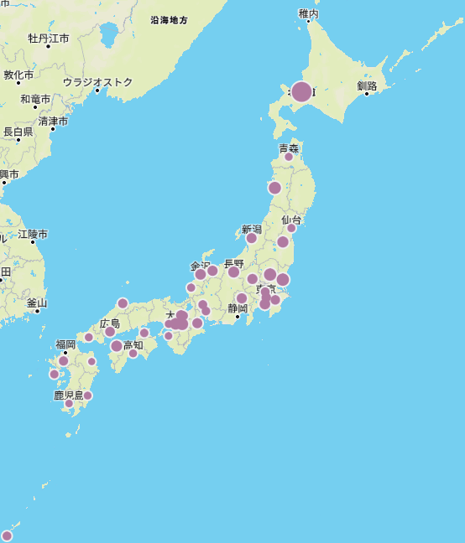
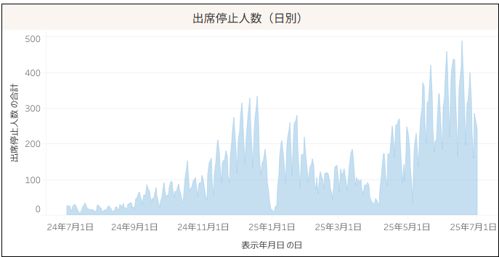
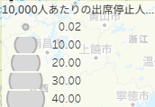
伝染性紅斑
“マップビュー”における2025年6月19日（第25週木曜）の伝染性紅斑（リンゴ病）による出席停止数
ヒトパルボウイルスB19（Human parvovirus B19）を病原体とし、幼児、学童の小児を中心にみられる流行性の発疹性疾患（５類定点）
両頬に蝶形紅斑が出ることが特徴的で、リンゴのように赤くなることから「リンゴ病」と呼ばれているほか、インフルエンザ様症状を呈することがある
妊娠中に感染した場合、胎児にも感染し、胎児水腫などの重篤な状態や、流産のリスクとなる
感染経路は飛沫感染・接触感染
2025年3月から、定点当たり報告数が増加し始め、現在過去5年間の同時期の平均と比較してかなり多くなっている
[学校等]昨年秋から計200名以上の報告数が続いているが、GW以降さらに増加している。最高値は6月19日の488例で、全国で流行が続いている
全国で488例が報告され、特に北海道では10,000人当たり9.04例と報告が比較的多い

Slide 20
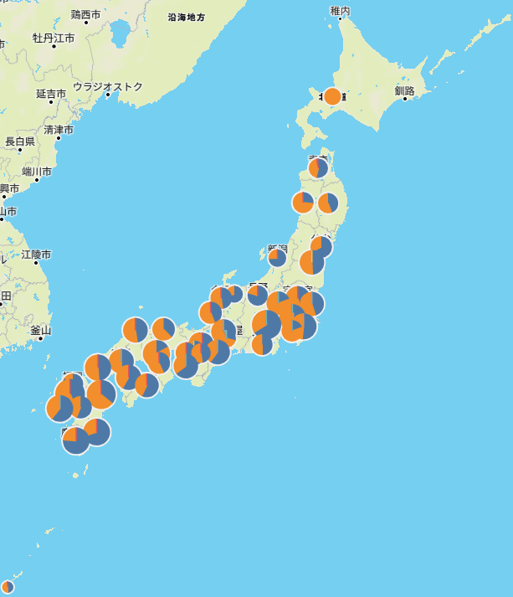
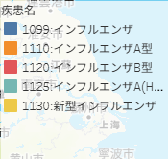
季節性インフルエンザ
“マップビュー”における2024年12月23日（第52週月曜）のインフルエンザによる出席停止数
インフルエンザウイルスA型またはB型を原因病原体とする急性の呼吸器感染症
主な感染経路は、飛沫感染と接触感染
風邪と全身症状を特徴とする「インフルエンザ様症状」
毎年冬季に周期的に流行する「季節性」の感染症、故にシーズンは年をまたぐ
  例年A型が先に流行し、春先からB型になる
  表面抗原の変異が早く、年毎に流行する株が異なる
一定の割合で、呼吸管理が必要な肺炎や脳症を伴うなど、入院を要する重症例が見られる
2024/25シーズンのインフルエンザは、2024年第44週に定点当たり報告数1.00を上回り、第52週に64.39に達し、1999年以来最大の流行となった（時期的にA型）
[学校等]同じ52週の月曜日に全国的にA型のピークを迎えている。例年通り、春先にはB型が検出された
全国で、12月23日には54,078例が報告された。
＃推移については、COVID-19と合わせて後述する

Slide 21
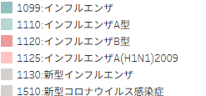
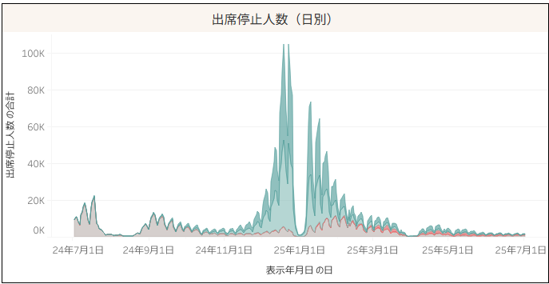
学校等システムに見るインフルエンザとCOVID-19のこの１年の動向
インフルエンザは、11月からA型を中心に流行が始まり、2学期終わりにピークを迎えた
インフルエンザBは、春先に検出された
COVID-19は、一学期終わり・二学期前半にインフルエンザよりも流行していたが、三学期はインフルのほうが目立ち、今年度は報告数が少ない
感染症情報マップ（マップビュー）https://www.gakkohoken.jp/system_information/jssh_absence_information_mapping

Slide 22
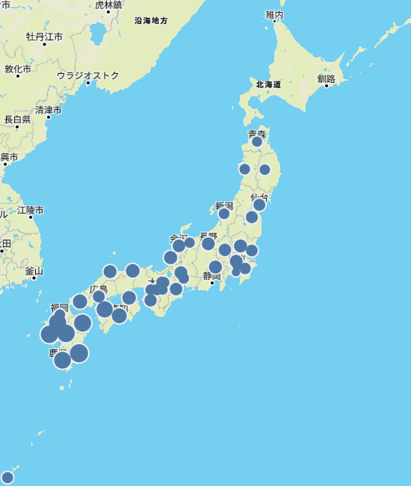
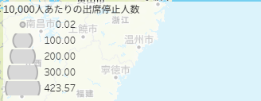
新型コロナウイルス感染症（COVID-19）
“マップビュー”における2024年7月18日（第29週木曜）の新型コロナウイルス感染症による出席停止数
SARS-CoV2を病原体とする、2019年末から新興している急性呼吸器感染症（5類定点）
主な感染経路は、飛沫・接触感染
症状は、頭痛、嗅覚味覚異常、鼻漏、筋肉痛、咽頭痛、発熱、下痢、肺炎等多岐に及び、重症の場合多臓器不全から死に至るが、無症状も多い
基礎疾患がある方や高齢者では重症化のリスクが高い
ワクチンは開発されており、重症化を防ぐ効果は高いが、予防への効果は限定的
発生以降、変異を繰り返してヒトに適応している最中であり、まだ観察が必要
2025年第11週の定点報告数は18927件で最近はこの程度の報告数で推移している
[学校等] 昨年度は10,000件以上の報告のある日も珍しくなかったが、今年度はインフルエンザより低い報告数にとどまっている。
全国で21,645例が報告され、宮崎県・熊本県・長崎県では10,000人当たりそれぞれ94.65例・85.68例・84.12例と多く報告された

Slide 23
SARS-CoV2（オミクロン株）の感染経過
発症率
COVID-19では、かなりの感染者が無症状のため、ウイルスの蔓延が見逃がされがちになる。若年層・ワクチンの普及・オミクロン株以降の感染では、発症率はさらに低い。
回復と重症化
抗体価が上昇し、良い中和抗体が産生されれば、ウイルスの排除は進み他者への感染はなくなる。抗ウイルス薬やワクチンはこの過程を促進する。一方、一部の患者はこの過程で重症化・後遺症の要因となる応答が現れる。
中和抗体価の減衰
感染・ワクチン接種による中和抗体は、短期に効果を失う。変異株が中和抗体からの逃避変異を持つことも多い。再感染やワクチン再接種によって、抗体価の増大と質の良い中和抗体の産生が期待できる。
ワクチンによる抗体価の上昇は限定的
曝露期
無症状
無症状
インフルエンザ様症状
のどの痛み・腫れ等
無症状
回復期
感染防御免疫の獲得
既感染者または
ワクチン接種者
ウイルス量
抗体価
抗SARS-CoV2抗体産生量
サイトカイン
ストーム
血液凝固異常
他者への感染閾値
防御免疫の閾値
慢性炎症
抗原検査陽転

Slide 24
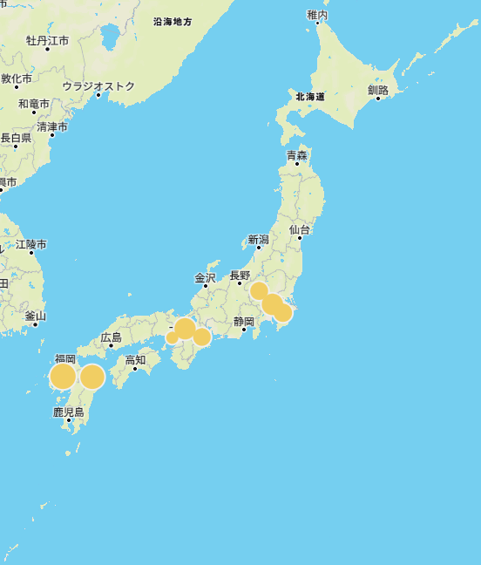
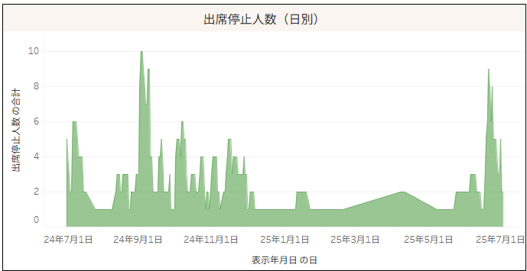
腸管出血性大腸菌（EHEC）感染症
“マップビュー”における2024年9月4日（第36週水曜）のEHECによる出席停止数（全国で10例、期間中ピーク）
Vero毒素を産生する大腸菌(EHEC)によって起こる食中毒で、主な症状は腹痛、水様性下痢および血便である（３類全数把握）
重篤な合併症として溶血性尿毒症症候群（HUS）を発症することがある
ウシ等の家畜はEHECを腸管内に健康保菌しており、と畜・食肉処理の過程等で汚染、洗浄・加熱等が不充分な場合に経口的に感染するほか、保育園等の施設においては感染者からの接触感染も起こる
2024年は、第20週から増加し始め、第27週で2024年の最多（154例）に達した。本年第41週までの累積報告数2,985例は、2020～2024年の各年同週までの累積報告数を比較すると、2番目に多い報告数だった
[学校等] 学校・保育園においても、EHECは継続的に報告の続く感染症となっている。季節的には夏～秋に多い印象はあるが、報告が絶える日はない
保育等施設においてEHEC感染症の集団発生が毎年報告されています。食品の適切な取り扱いや、下痢などの症状のある子どもは登園を控えることが重要です。

Slide 25

今年注意が必要な感染症のトピックス

Slide 26
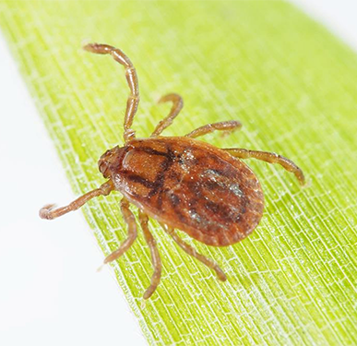
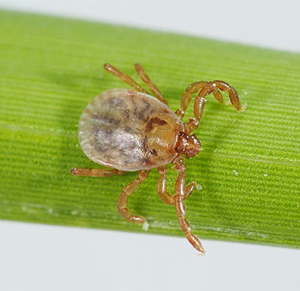
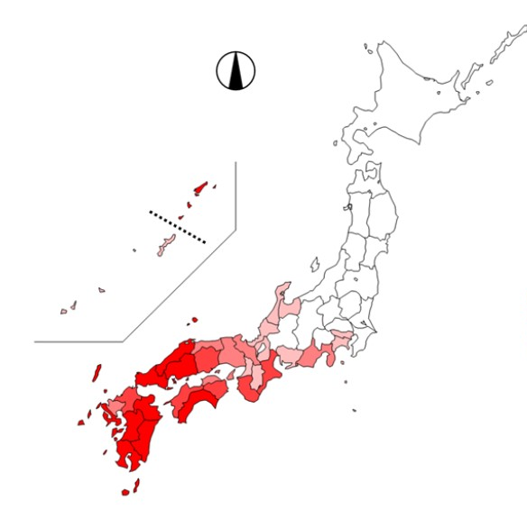
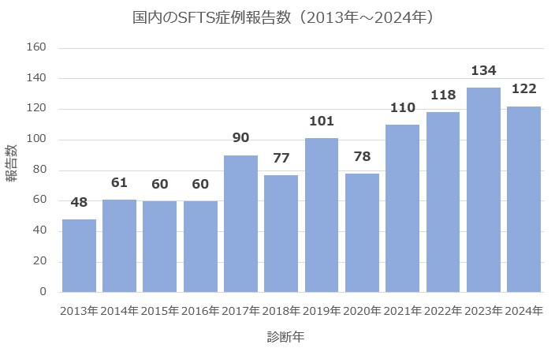
重症熱性血小板減少症候群（SFTS）
バンダウイルス属のSFTS（Severe Fever with Thrombocytopenia Syndrome）ウイルスによる、致命性の高い感染症
主に、フタトゲチマダニ・キチマダニに刺されることによって感染する
  ただし、ヒトーヒト感染がおこらないわけではない。韓国では院内感染アウトブレイクも生じている
発熱、嘔気、嘔吐、腹痛、下痢、下血を主徴とし、時に、腹痛、筋肉痛、神経症状、リンパ節腫脹、出血症状を伴う。血小板と白血球が減少し、致命率は10-30%に達する
クリミアコンゴ出血熱（一類）によく似た症状（マダニ・哺乳類感染・不顕性多い・出血症状）、重篤な感染症だがこちらは四類
報告数が徐々に増え、２３年には１３４例を数えている。また、西日本から徐々に東に分布を広げている
  豊田市ー50代女性と90代男性が死亡
  岐阜県東部・静岡県東部からも報告例
  ７月１７日には、ついに神奈川県松田町で報告
この夏、関東地方に進出

Slide 27












重症熱性血小板減少症候群（SFTS）
ほとんどすべての哺乳動物が、マダニを介して感染する
マダニでは、虫卵を介した垂直感染が成立している
マダニから人に、またペットなどの飼育動物に感染する
  日本では春～秋に野山で働く人に多くなリスクがある
老人の発症・重篤・死亡リスクが高い
ペットからの感染は、獣医師の大きな感染リスクとなっている
  ネコからの感染例が相次いでいる
  2018年宮崎・2020年広島・2024年三重等
  粘膜への曝露感染
  ネコの死亡例は、茨城県でも報告あり
感染に年齢差はない、また粘膜感染することから、ヒトーヒト感染も場合によっては成立すると考えられている
抗ウイルス薬（ファビピラビル）の使用が承認されており、早期投与時にはリスクを下げる効果がある
致死率27%
致死率約60%

Slide 28
急性呼吸器感染症（ARI）のサーベイランスの開始について
概要
2025年4月7日より全国で運用開始された症候群サーベイランス
対象疾患
インフルエンザ
症例定義
発症から10日以内
報告体制
患者定点
約3,000医療機関
病原体定点
検体を地方衛生研究所でPCR・ゲノム解析を実施
目的
新興感染症の早期探知
同時流行（例：COVID-19とインフルエンザ）の予兆把握
医療・公衆衛生施策への迅速な反映
期待される効果
感染症全体の動向把握がより精緻になる
ゲノム情報を活用した病原体の変異監視が強化される
地域ごとの流行状況に即した対策立案が可能になる
急性呼吸器感染症全般の流行動向を常時監視する
従来のインフルエンザサーベイランス等を統合・発展させた新体制
咳嗽、咽頭痛、呼吸困難、鼻汁、鼻閉のうち1つ以上の症状あり
医師が感染症を疑い受診した外来症例（発熱の有無は問わない）
国立感染症研究所が集約して公表
COVID-19
RSウイルス感染症
咽頭結膜熱
ヘルパンギーナ
A群溶血性レンサ球菌咽頭炎など
小児から高齢者まで幅広い呼吸器系疾患を網羅
年齢・性別別に週1回患者数を報告

Slide 29
次のパンデミックはいつ・どんな形で起きるのか？
WHOは毎年170～180件の「パンデミックの芽」を検出している
このうち2000年以降に国際的に懸念される公衆衛生上の緊急事態（PHEIC）になったのは
2009年の新型インフルエンザ
2014年の野生型ポリオ
2014年の西アフリカエボラ出血熱
2015年～16年のジカ熱
2018年～19年のコンゴ民主共和国のエボラ出血熱
COVID-19パンデミック
2022年のmpox（サル痘）
次はどうなるのか？
現在「芽」が出ている感染症
高病原性鳥インフル
抗菌薬耐性菌
節足動物媒介性ウイルス
現代の国際的な交流ネットワークがパンデミックの増幅器となっているため、いずれの場合も事態は急速に悪化するだろう
パンデミック発生から100日以内に、診断薬・治療薬・ワクチンを用意する「100日ミッション」（2021年G7サミット）に従い、危惧される病原体については既に開発が始まっている
昨今の政治情勢の複雑化によって、この対策に遅延が生じることが危惧される

Slide 30
学校・保育所における呼吸器感染症対策のポイント
平素からの感染対策（スタンダード・プリコーション）
手指衛生
マスク
咳エチケット
ワクチンがある感染症にはワクチン接種を！
感染症の特徴に沿った予防策
病原体の種類、感染経路などによって、重点的な予防策が異なります
飛沫感染：マスクや集団行動のある程度の抑制
接触感染：環境の消毒と手指消毒
集団発生の早期探知
学校等欠席者・感染症情報システムなどを活用し、どんな感染症が今流行しているか、関係者に迅速に情報共有し、必要な措置を取ってもらう
検査と治療
検査によって感染者に気付かせる
治療することで病原体の放出を防ぐ
病気休暇で、集団発生を防ぐ
クラスタ感染の抑制
ワクチンで防げる感染症は、接種で予防するのが有効です。それ以外の感染症については地道な感染対策が必要となります

Slide 31
まとめ：学校における感染症への心構え
学校での対策は地域の感染予防に効果的です
児童生徒の学びの機会を十分に保証した上で、引き続き対策をお願いします
新型コロナウイルス感染症は、通常の注意すべき感染症の一つとなりましたが、他の感染症が次々と流行を繰り返しています。最新の情報を手に入れて、流行っている感染症に対して対策を施してください
咳や発熱など、呼吸器感染症の症状のある生徒児童には、負担なく欠席を促せるように気を使ってください
下痢や腹痛も、アウトブレイクを引き起こしえる感染症の可能性があります。同様に、よく休ませてあげてください。
保育園等では基本的対策の徹底が難しいため、モニタリングがより重要視されます
症状のある生徒児童が登校したあとでは、机や身の回りの物の清拭消毒など、病原体を取り除く処置をしましょう

Slide 32
ワクチンを含む予防パッケージによるコミュニティ全体での感染対策
呼吸器感染症に対するスタンダードプリコーションは高い効果を持つ
我が国では、従来からインフルエンザ対策のために基本的な感染防御策が普及していたマスク着用
状況に応じて、社会的距離を取るなどの軽い行動制限
感染拡大に伴う負担が増した場合は、副反応を許容した上でワクチン接種も
感染防御の効果（紹介した研究では３割程度）は少ないが、死亡率・重症化率の減少効果は大きい
特に、医療資源の負担を軽減し、死ななくてもいい命を救う効果がある
日本では、３回以上接種している人の数は、世界最多であるが、児童に限れば３回以上接種は１０％を切っている
ICTの活用は、感染対策を推し進めるための力になる
オンライン診療の世界的普及
ワクチン接種予約などのオンライン化
新たな治療薬の開発戦略にも、有効な役割を持っている
手洗い・うがい・机などの消毒

Slide 33
”学校等欠席者・感染症情報システム”の活用

Slide 34
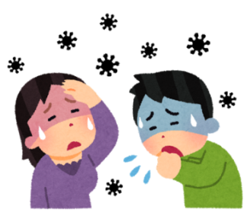

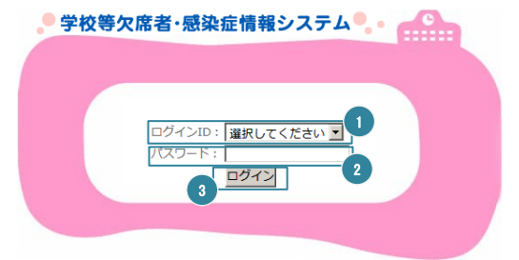

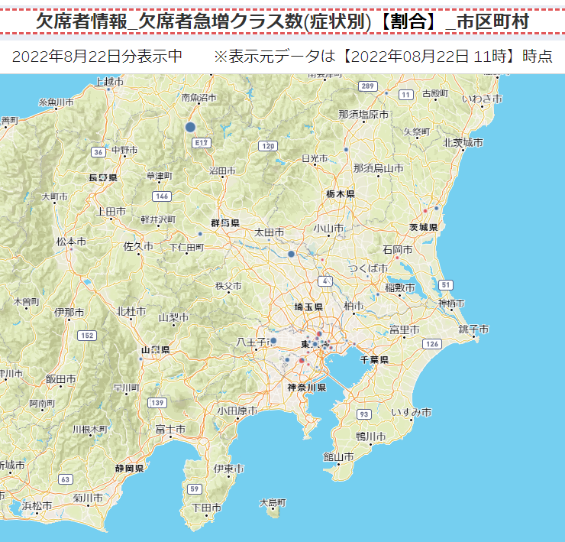



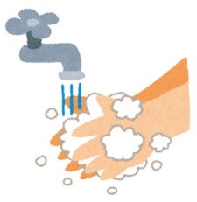
欠席者情報システムを使った地域でのサーベイランス
保育所・学校
その他の情報源からの情報
（感染症発生動向調査等）
システムへ感染症とその可能性のある症状での欠席情報を入力
情報提供
施設と地域のの流行状況のモニタリング
マップビューに反映
保健所等による地域の流行状況の評価
保健だより等を通した
コミュニケーション
お知らせ
地域としての感染症対策の強化
保護者と施設の間で感染症対策についての協調関係を築く
学童・生徒・園児の健康を守る

Slide 35
「症状」での報告／「診断」での報告
シナリオ別の具体的な利用法
「症状」で事例を探知
「医師の診断」で事例を探知
例：感染性胃腸炎、インフルエンザ 等
季節性があり、集団発生を起こしやすい
例：麻しん、腸管出血性大腸菌感染症、COVID-19 等感染力が高く重篤になりえる疾患
ステージ | 具体例
探知 | 例）クラスにおける嘔吐・下痢の集積（感染性胃腸炎）、クラスにおけるインフルエンザ様症状の集積（インフルエンザ・COVID-19）
対応 | 健康観察の強化とシステムを使ったモニタリング 保健所等との連携
ステージ | 具体例
探知 | 医師の診断と保護者等を通じた施設への連絡（的確な対応を行うためには特異性の高い診断をできるだけ早期に得ることが重要）。
対応 | 同一診断がなされた園児・学童・生徒・スタッフの有無についてのシステム上での確認と入力（「症状」も併せてモニタする）。 保健所等との連携。 施設関係者の有症状時の医療機関受診については保健所の指示に従ってください。
保護者からの連絡を、そのまま登録します。
熱があるので休ませたい→“発熱”
風邪の症状で熱も高い→”インフルエンザ様症状“
嘔吐と下痢を繰り返す→“嘔吐”“下痢”の両方に

Slide 36
まとめると
新型コロナウイルス感染症は、注意が必要な急性呼吸器感染症の一つになりました
急性呼吸器感染症に対する新しい対策として、ARIサーベイランスが始まっています
COVID-19パンデミックの終息に伴い、様々な感染症の増加が報告されています
最近の注目すべき感染症は、インフルエンザ・手足口病・マイコプラズマ肺炎・RSウイルス・麻しん・百日咳・伝染性紅斑・EHEC・FSTSです
これらの感染症は、学校等欠席者・感染症情報システムでも時期ごとに高い報告数を示しています
学校等欠席者・感染症情報システムによって地域の学校関係者の感染症サーベイランスデータを得ることができます
重症化率・死亡率は以前より低下していますが、依然として公衆衛生上重要な感染症です
医療機関が急性呼吸器感染症の症状を報告する症候群サーベイランスと、保健所等による検体サーベイランスによって、感染症流行を迅速に把握
接触・飛沫感染のさまざまな感染症が増加中です
システムへの症状のある欠席者と診断のついた出席停止者のデータを提供していただくことで、地域の状況が把握できます
これらは、定点当たりの報告数が過去に比べて高いか、感染地域が広がっており、注意が必要です
マップビューの開発によって、注目すべき感染症の地域状況のリアルタイムなモニタリングやレポートの作成が簡単になりました
SFTSやEHECなど、市中感染でない感染症にも注意が必要です

Slide 37

御清聴ありがとうございました
日本学校保健会は、学校、保育所を一体として、学校等欠席者･感染症情報システムを提供・運用し、みなさまの学校施設とお住まいの地域における感染対策に貢献しています
校医
学校
教育委員会
保健所
園医
保育所
保育主管課

